Slide 1
第12章 CSS原子化与工具类
组件 vs 原子化
原子化与工具类的优势
工具类的使用
工具类的规则
响应式工具类
颜色工具类
尺寸工具类——font-size
尺寸工具类——padding和margin
尺寸工具类——width和height
布局工具类——display
布局工具类——flexbox
运用工具类制作导航栏
其他工具类——文本工具类
其他工具类——浮动和定位
其他工具类——边框、圆角、阴影
DEMO（创建嵌套的留言组件）

Slide 2
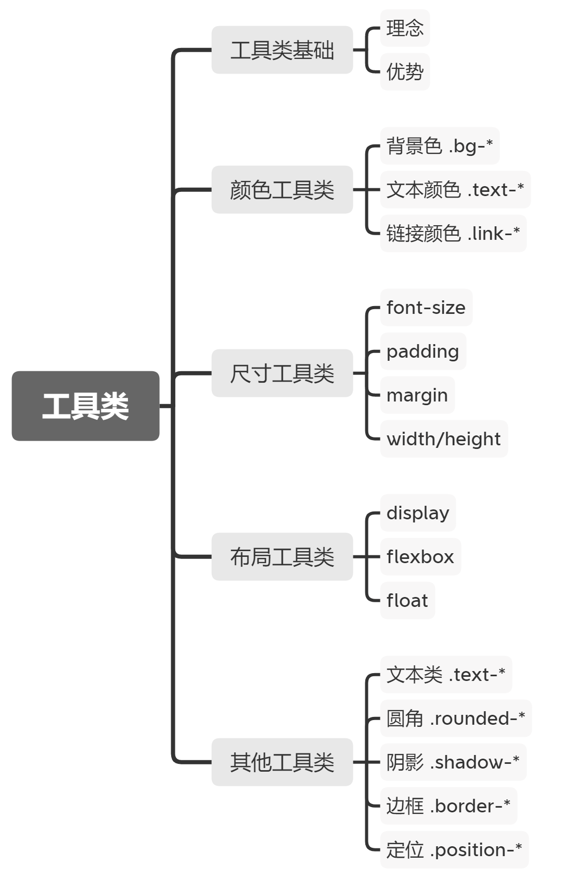
第12章 CSS原子化与工具类

Slide 3
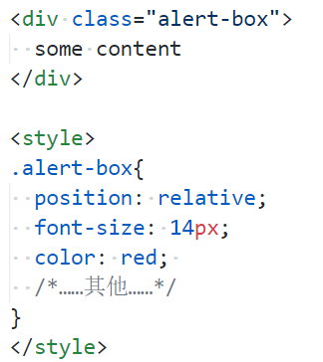
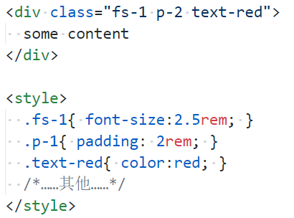
第12章 CSS原子化与工具类
组件 vs 原子化

Slide 4
第12章 CSS原子化与工具类
原子化与工具类的优势
解决类命名的困难
组件往往需要语义化命名
便于响应式设计
可以直接运用响应式工具类
CSS文件小
工具类是全局共用的，几乎不用添加自定义的CSS类
维护更容易
修改局部的HTML，增加或删除工具类，不影响其他代码

Slide 5
第12章 CSS原子化与工具类
工具类的使用（card.html）
<div class="rounded-top border w-25 position-relative">
<img src="images/1.jpg" class="img-fluid rounded-top" alt="...">
<div class="p-3">
<a href="#" class="fs-5 text-dark d-block mb-3 text-decoration-none stretched-link">户外风景摄影课程</a>
<div class="d-flex justify-content-between align-items-baseline">
<span class="text-danger">￥99.00</span>
<small class="text-secondary">39人学过</small>
</div>
</div>

Slide 6
第12章 CSS原子化与工具类
工具类的规则
一个CSS样式类只做一件事，通常只包含一个属性
.{属性缩写}-{值}
.p-0 { padding：0 }
.pt-1 { padding-top：0.25rem }
.pb-2 { padding-bottom：0.5rem }
.m-3 { margin：1rem }
.d-flex { display: flex }
.fw-bold { font-weight: bold }

Slide 7
第12章 CSS原子化与工具类
响应式工具类
.{属性缩写}-{断点}-{值}
<div class="p-1 p-md-2 p-xl-4">
……
<div>

Slide 8
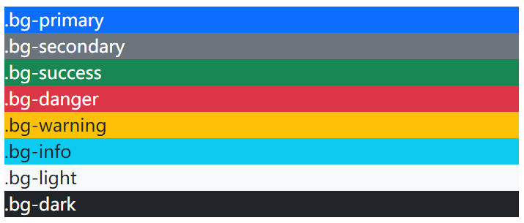
第12章 CSS原子化与工具类
颜色工具类
.text-{color} /* 设置文本颜色 */
.bg-{color} /* 设置背景颜色 */
.link-{color} /* 设置链接颜色 */

Slide 9
第12章 CSS原子化与工具类
尺寸工具类——font-size
.fs-1 /* 2.5rem */
.fs-2 /* 2rem */
.fs-3 /* 1.75rem */
.fs-4 /* 1.5rem */
.fs-5 /* 1.25rem */
.fs-6 /* 1rem */

Slide 10
第12章 CSS原子化与工具类
尺寸工具类——padding和margin
{property}{sides}-{size}
{property}{sides}-{breakpoint}-{size}
p, 表示padding
m, 表示margin
t，表示margin-top或padding-top
b，表示margin-bottom或padding-bottom
s，start的缩写，表示margin-left或padding-left
e，end的缩写，表示margin-right或padding-right
x，同时设置*-left和*-right
y，同时设置*-top和*-bottom
无，用于在元素的四周设置margin或padding
0，表示消除margin或padding
1，表示 .25rem
2，表示 .5rem
3，表示 1rem
4，表示 1.5rem
5，表示 3rem
auto，表示 margin:auto

Slide 11
第12章 CSS原子化与工具类
尺寸工具类——width和height
.w-{value}和.h-{value}
.w-25 { width: 25%!important; }
.w-50 { width: 50%!important; }
.w-75 { width: 75%!important; }
.w-100 { width: 100%!important; }
.w-auto { width: auto!important; }
.mw-100 { max-width: 100%!important;}
.mh-100 { max-height: 100%!important;}

Slide 12
第12章 CSS原子化与工具类
布局工具类——display
.d-{value}
.d-{breakpoint}-{value}
none
inline
inline-block
block
grid
flex
table
...

Slide 13
第12章 CSS原子化与工具类
布局工具类——flexbox
设为弹性盒子布局（display）
.d-{flex|inline-flex}
设置布局方向（flex-direction）
.flex-{row|row-reverse|column|column-reverse}
设置对齐方式（justify-content和align-items）
.justify-content-{start|end|center|between|around|evenly}
.align-items-{start|end|center|baseline|stretch}
设置弹性（flex-grow和flex-shrink）
.flex-{grow|shrink}-{0|1}
设置间距
.g-{0|1|2|3|4|5}
设置顺序
.order-{0|1|2|3|4|5|first|last}

Slide 14
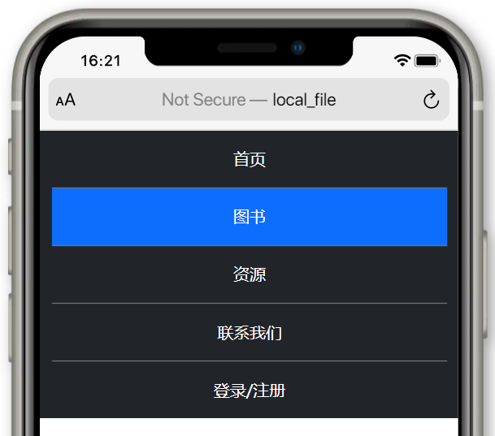
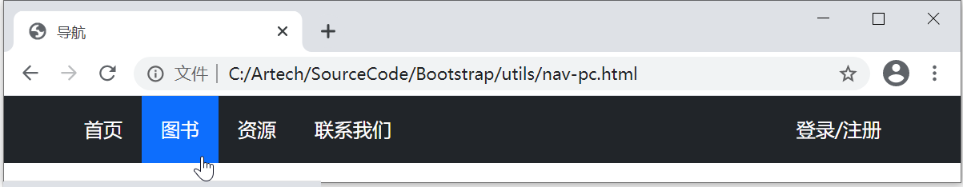
第12章 CSS原子化与工具类
运用工具类制作导航栏（nav-pc.html）

Slide 15
第12章 CSS原子化与工具类
其他工具类——文本工具类
CSS属性 | 工具类
text-align | .text-{start|center|end}
text-wrap | .text-{wrap|nowrap}
text-decoration | .text-decoration-{none|underline|line-through}
text-transform | .text-{lowercase|uppercase|capitalize}
word-wrap和word-break | .text-break
font-weight | .fw-{normal|light|lighter|bold|bolder}
font-style | .fst-{normal|italic}

Slide 16
第12章 CSS原子化与工具类
其他工具类——浮动和定位
.float-{start|end|none}
.float-{breakpoint}-{start|end|none}
.clearfix, 清除浮动
.position-{static|relative|absolute|fixed|sticky}

Slide 17
第12章 CSS原子化与工具类
其他工具类——浮动和定位
.float-{start|end|none}
.float-{breakpoint}-{start|end|none}
.clearfix, 清除浮动
.position-{static|relative|absolute|fixed|sticky}

Slide 18
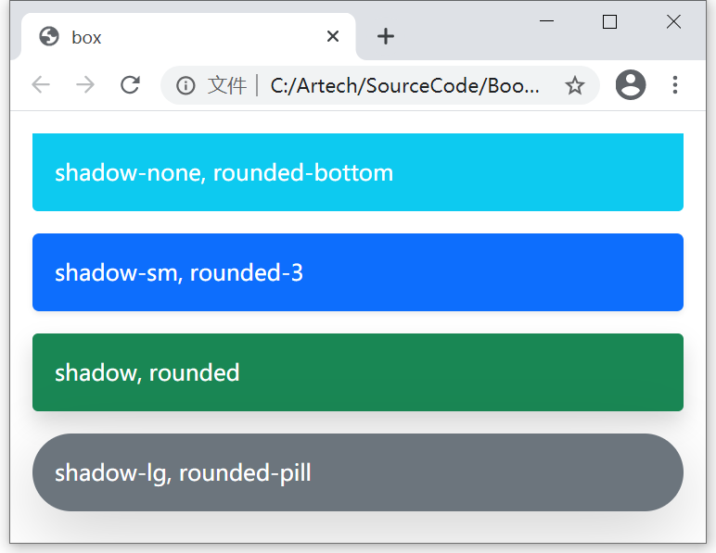
第12章 CSS原子化与工具类
其他工具类——边框、圆角、阴影
边框
.border，所有边框设为 1px solid #dee2e6
.border-{top|end|bottom|start}，设置单个边框
.border-{color}，设置边框颜色
圆角
.rounded-{size}
.rounded-{top|end|bottom|start}
阴影
.shadow
.shadow-{none|sm|lg}

Slide 19
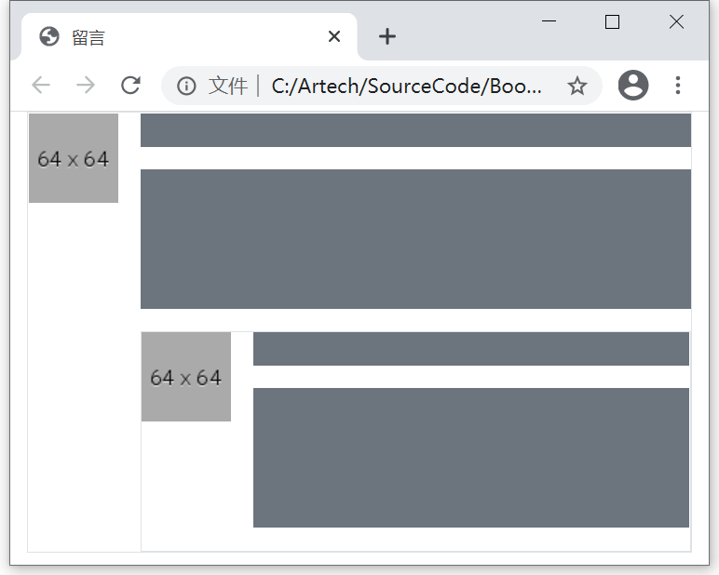
第12章 CSS原子化与工具类
动手练习：创建嵌套的留言组件(media-3.html)

Slide 20
第12章 CSS原子化与工具类
组件 vs 原子化
原子化与工具类的优势
工具类的使用
工具类的规则
响应式工具类
颜色工具类
尺寸工具类——font-size
尺寸工具类——padding和margin
尺寸工具类——width和height
布局工具类——display
布局工具类——flexbox
运用工具类制作导航栏
其他工具类——文本工具类
其他工具类——浮动和定位
其他工具类——边框、圆角、阴影
DEMO（创建嵌套的留言组件）

Slide 21
请看第13章—— Bootstrap的栅格布局

